Slide 1


I.E.S. SANTIAGO HERNÁNDEZ
DISEÑO DE INTERFACES WEB
Hojas de estilo CSS para impresión
Departamento de Informática
Curso 2019/2020
ER-0264/2005
Enseñanzas de Formación Profesional

Slide 2
CONSEJOS PARA CREAR UN ESTILO DE IMPRESIÓN
Al crear un estilo para impresión se tienen que tener en cuenta las diferencias que existen entre una pantalla y una hoja de papel:
La pantalla normalmente es en color, la impresión normalmente es en blanco y negro (escala de grises).
La página web en la pantalla existe en un contexto (se ha llegado a ella a través de un proceso de navegación), la página web impresa existe de forma independiente.
La pantalla permite interactuar con la página web, la hoja de papel no permite interactuar.

Slide 3
CONSEJOS PARA CREAR UNA VERSIÓN CORRECTA
Cambiar los colores a negro sobre un fondo blanco.
Cambiar el tipo de letra a serif.
Cambiar el tamaño del texto (mínimo 12pt).
Destacar los enlaces: utiliza el subrayado y un color diferente.
Incluir la URL junto a cada enlace.
Eliminar los elementos que no sean esenciales, como las imágenes.
Eliminar los elementos de navegación (por ejemplo, la barra de navegación).
Eliminar los elementos dinámicos generados por JavaScript, Java o Flash.
Incluir la URL de la página.
Incluir un aviso sobre los derechos de uso (copyright).

Slide 4
PRIMEROS PASOS DE UN CSS PARA IMPRIMIR
Tenemos que prestar especial atención a los colores, los enlaces y las imágenes.
Los estilos deben de estar dentro de @media print que indica que estos son los estilos aplicados solo para imprimir y que sobrescriben cualquier otro estilo definido, es decir que no tenemos que volver a diseñar toda la página, solo hay que cambiar las cosas necesarias para conseguir una versión imprimible decente.
En el código HTML añadiremos:
<link rel="stylesheet" href="print.css" type="text/css" media="print" />
Ocultar todos los elementos que no queremos que se impriman con display: none y ajustar el contenido para que ocupe toda la página, en este caso el contenido de los post esta en article y solo hay que poner el ancho al 100%, eliminar el padding y quitar el float que puede hacer cosas raras al imprimir como saltos de página.

Slide 5
DEFINIR COLOR DE FONDO PARA IMPRIMIR
Con -webkit-print-color-adjust para chrome y safari y color-adjust para el resto de navegadores se puede forzar para que se use un color de fondo cuando se imprima para que los navegadores no quiten el fondo de forma :
body {
background: #fff !important;
}
article {
-webkit-print-color-adjust: exact; /*economy | exact*/
color-adjust: exact;
}

Slide 6
MOSTRAR LA URL DE LOS ENLACES CON CSS
Uno de los problemas de una versión impresa de un web es que deja de ser interactiva y por lo tanto los enlaces pasan a ser como mucho textos de otros colores, pero desde luego inútiles si no se incluye el enlace, por suerte añadir la url de los enlaces es muy sencillo con CSS usando :after que nos permite añadir contenido después de un elemento y poniéndole como contenido la url del enlace con attr(href) y para que quede un poco más limpio le podemos añadir unos paréntetesis.
/*Todos los enlaces*/
a:after {
content: " (" attr(href) ")";
}
/*Los enlaces que tienen una url que empieza con http*/
a[href^=http]:after {
content: " (" attr(href) ")“;
}
/*Enlaces que se abren en nueva pagina*/
a[target=_blank]:after {
content: " (" attr(href) ")“;
}

Slide 7
CONTROLANDO LOS SALTOS DE PÁGINA
Uno de los problemas de una versión impresa de un web es que deja de ser interactiva y por lo tanto los enlaces pasan a ser como mucho textos de otros colores, pero desde luego inútiles si no se incluye el enlace, por suerte añadir la url de los enlaces es muy sencillo con CSS usando :after que nos permite añadir contenido después de un elemento y poniéndole como contenido la url del enlace con attr(href) y para que quede un poco más limpio le podemos añadir unos paréntetesis.
/*Todos los enlaces*/
a:after {
content: " (" attr(href) ")";
}
/*Los enlaces que tienen una url que empieza con http*/
a[href^=http]:after {
content: " (" attr(href) ")“;
}
/*Enlaces que se abren en nueva pagina*/
a[target=_blank]:after {
content: " (" attr(href) ")“;
}

Slide 8
CONTROLANDO LOS SALTOS DE PÁGINA
CSS 2.1 - 13 Paged media define unas propiedades que se pueden emplear cuando una página web no se visualiza de forma continua, sino en forma de páginas:
@page: define las dimensiones y comportamiento de la página
page-break-before: define el comportamiento de un salto de página antes del elemento
page-break-after: define el comportamiento de un salto de página después del elemento.
page-break-inside: define el comportamiento de un salto de página dentro del elemento.
orphans: controla las líneas huérfanas, el mínimo número de líneas de un bloque contenedor que se deben dejar al final de una página
widows: controla las líneas viudas, el mínimo número de líneas de un bloque contenedor que se deben dejar al principio de una página

Slide 9
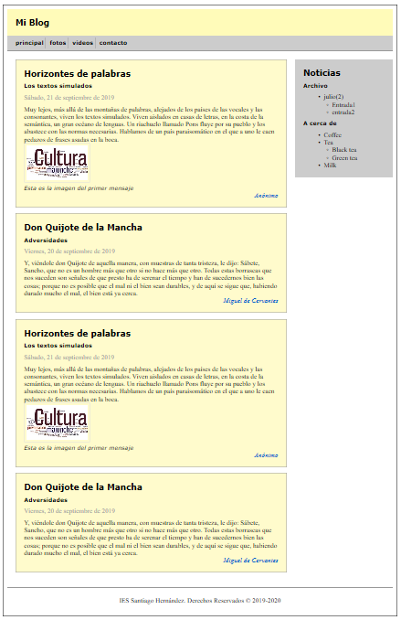
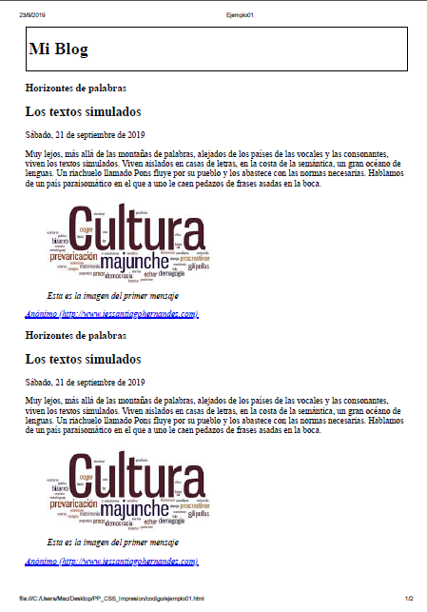
EJEMPLO

